Slide 1
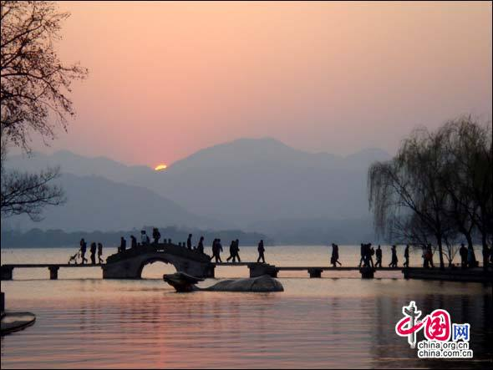
苏教版小学语文三年级
西湖

Slide 2
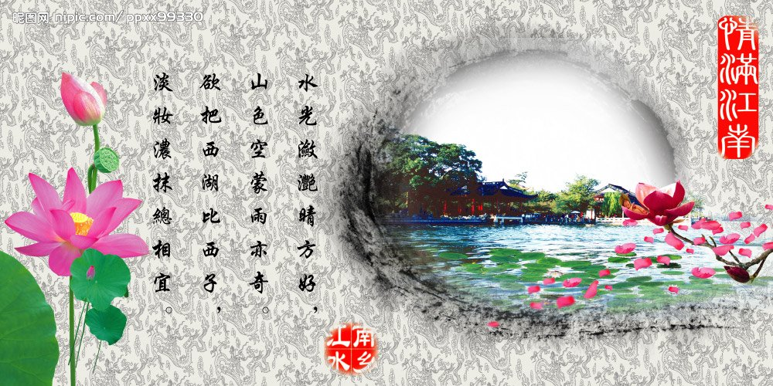
饮湖上初晴后雨
水光潋滟晴方好，
山色空蒙雨亦奇。
欲把西湖比西子，
淡妆浓抹总相宜。

Slide 3
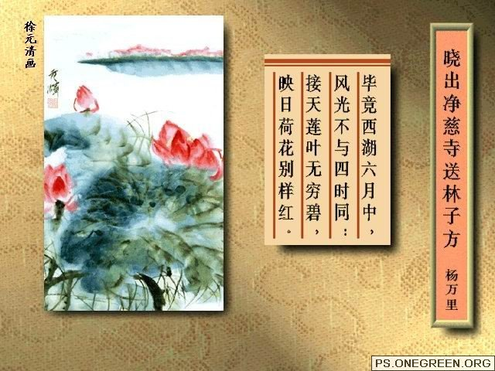

Slide 4
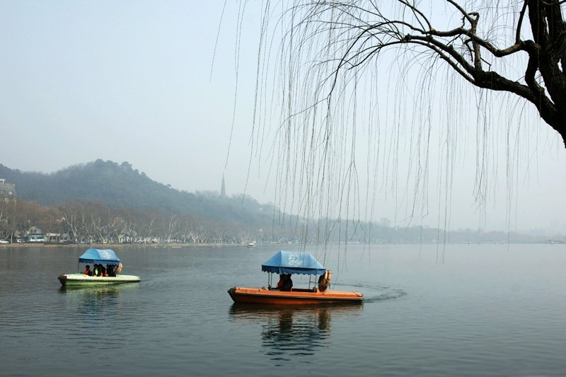
西湖（清 周起渭）
天边明月光难并，
人世西湖景不同。
若把西湖比明月，
湖心亭似广寒宫。

Slide 5
杭州 天堂 远眺 掩映 一般
犹如 典雅 轻柔 秀美 连绵起伏

Slide 6
平素 淡绿 犹如 格外
漂浮 掩映 一般 命令
镶嵌 一幅 掠过 一圈
华灯 琴声 泛舟 荡漾
葱绿 悠扬 轻柔 远眺
围绕 夜幕初垂
连绵起伏 柳丝轻拂
层层叠嶂 心旷神怡

Slide 7
杭州素有”人间天堂”的美称。西湖，就是镶嵌在这天堂里的一颗明珠。

Slide 8
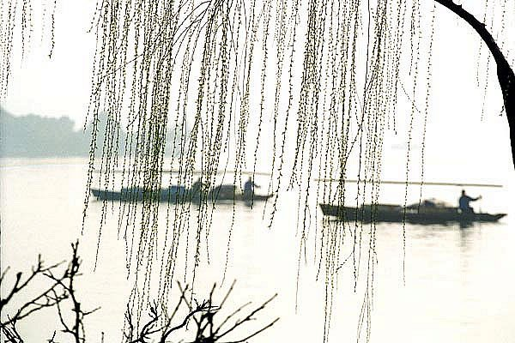
上有天堂下有苏杭

Slide 9
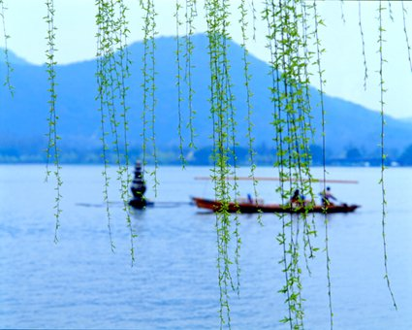
站在柳丝轻拂的西湖边放眼远眺，只见湖的南北西三面是层层叠叠、连绵起伏的山峦，一山绿，一山青，一山浓，一山淡，真像一幅优美的山水画。

Slide 10
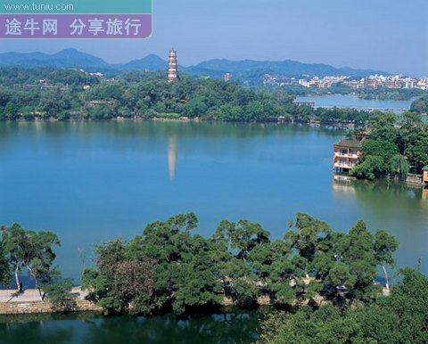

Slide 11
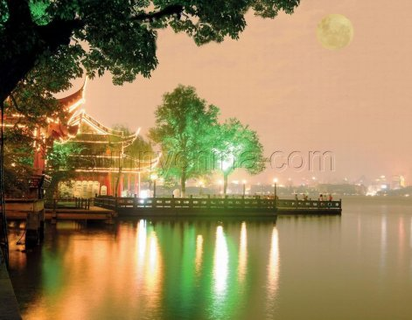
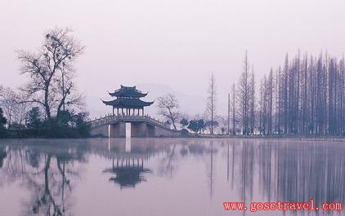
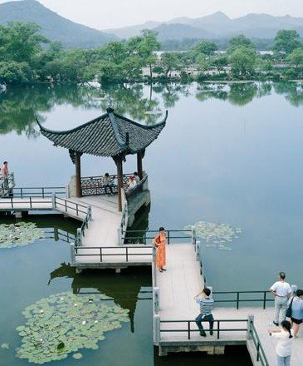
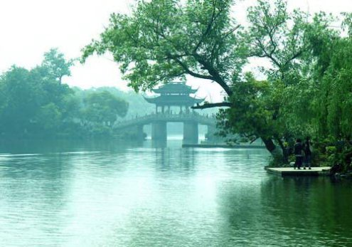

Slide 12
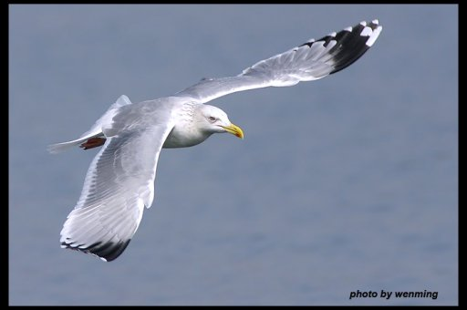
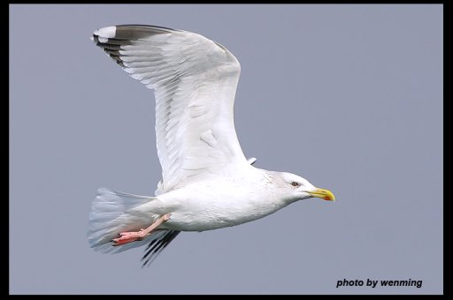
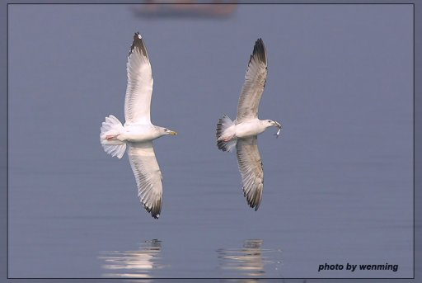
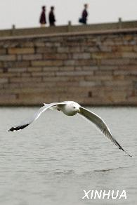
织女银鸥

Slide 13
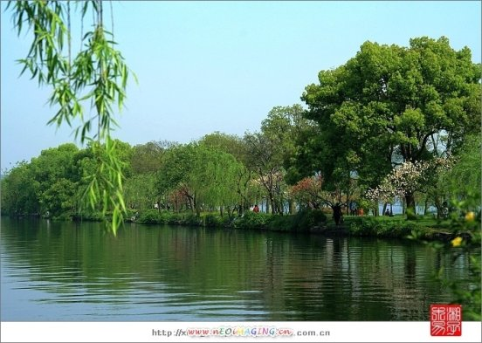
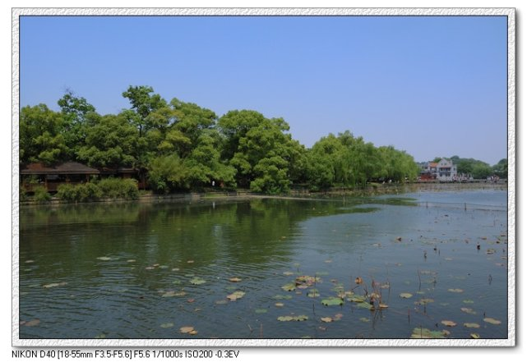

Slide 14
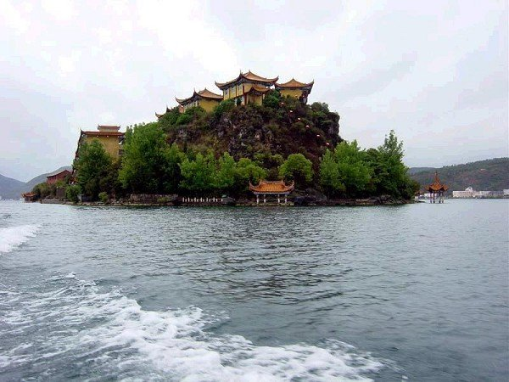
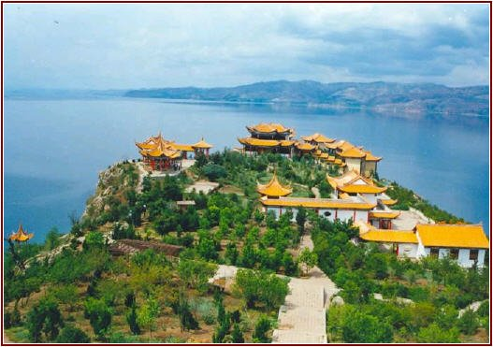
孤山
孤山寺北贾亭西，
水面初平云脚低。

Slide 15
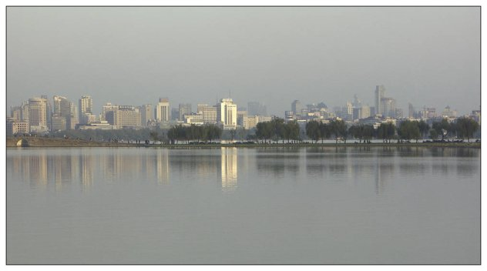
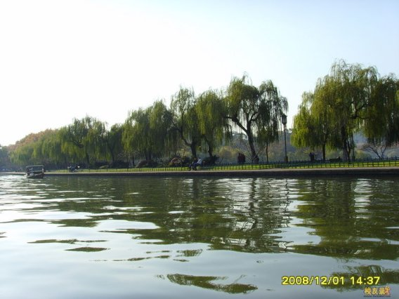
苏堤
花满苏堤柳满烟
采药时值艳阳天
——陆游
白堤
最爱湖东行不足，
绿杨阴里白沙堤。
——白居易

Slide 16
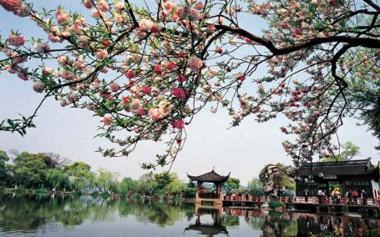
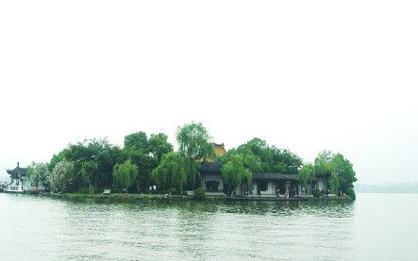
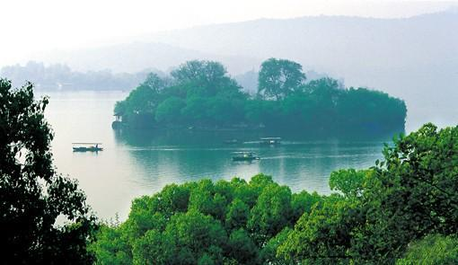
小瀛洲
湖心亭
阮公墩

Slide 17
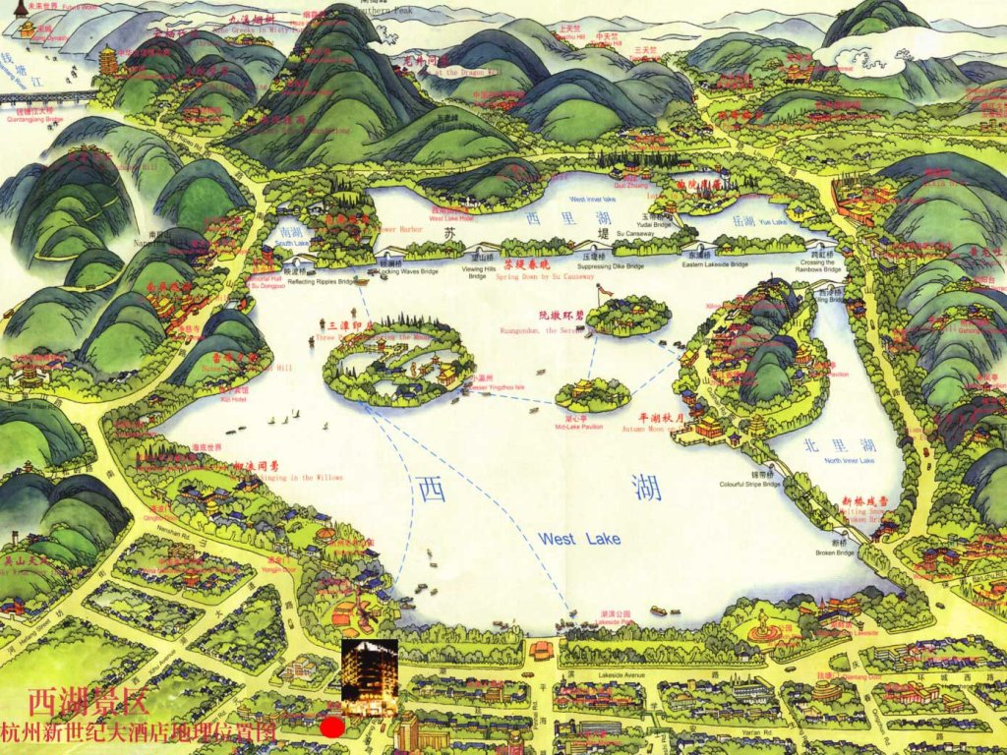

Slide 18
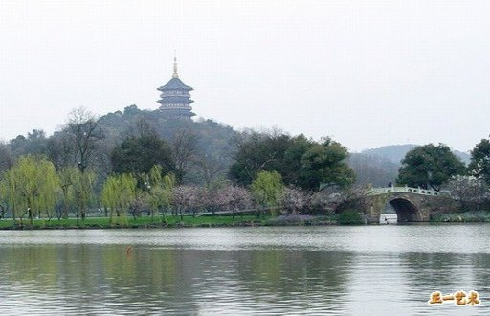

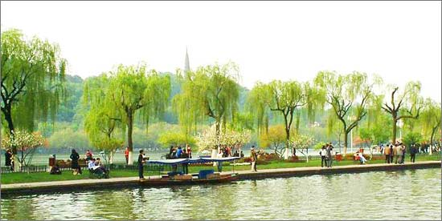
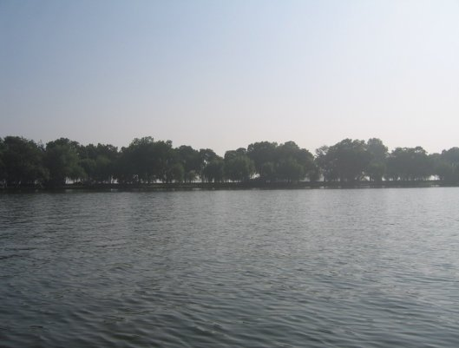
苏堤夕照
苏堤春晓
苏堤夕照
漫步苏堤
苏堤

Slide 19
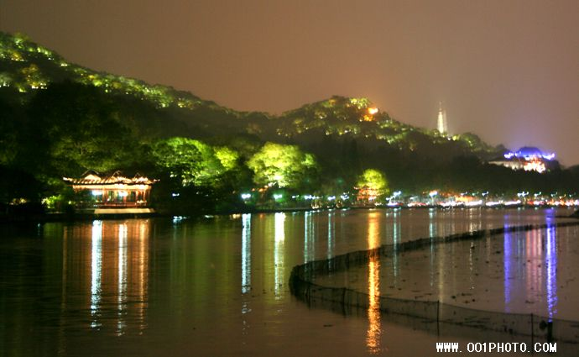
西湖夜景

Slide 20
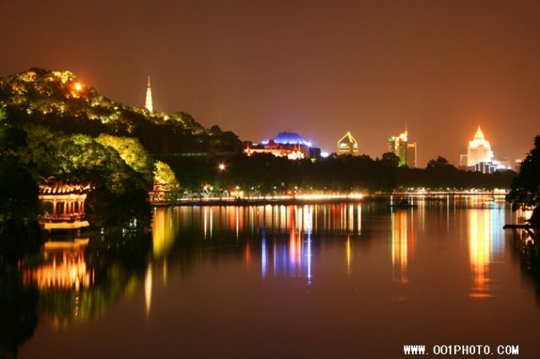
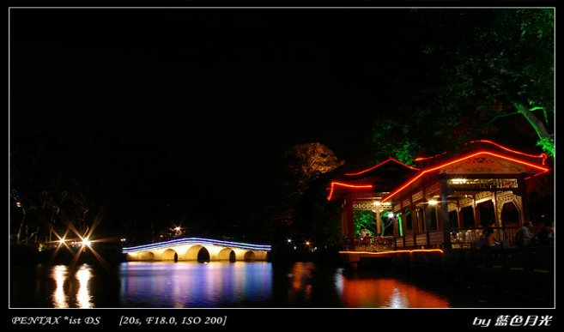
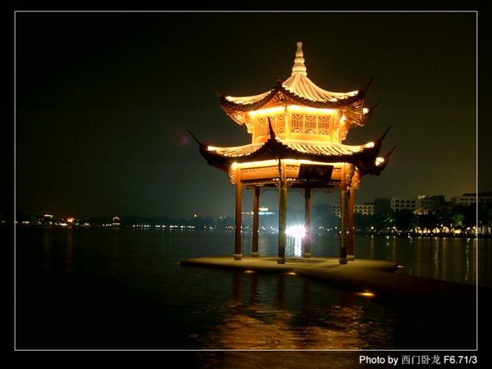
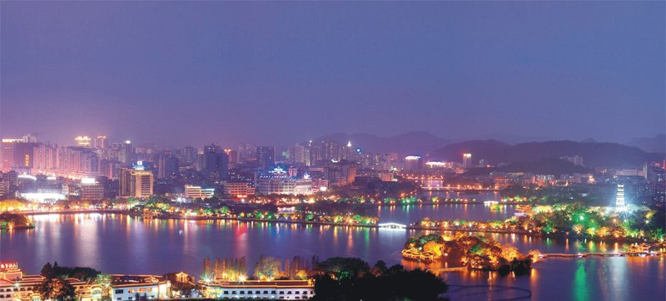

Slide 21
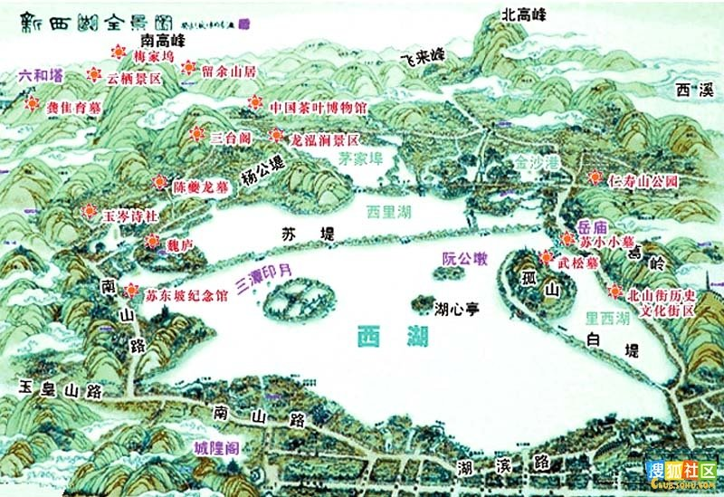
西湖十景

Slide 22
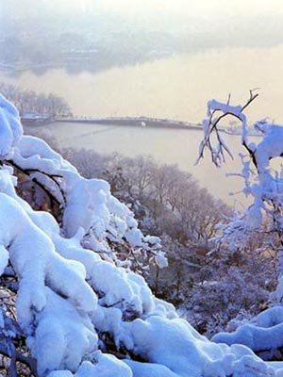
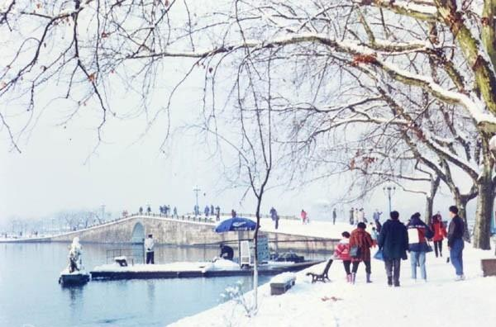
断桥残雪

Slide 23
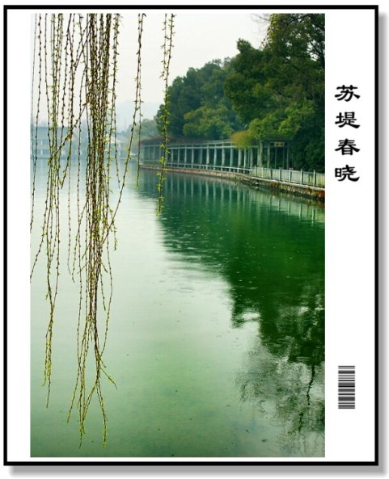
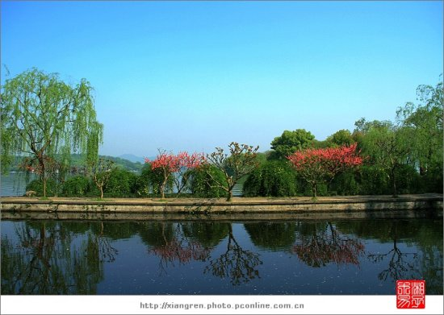
苏堤春晓

Slide 24
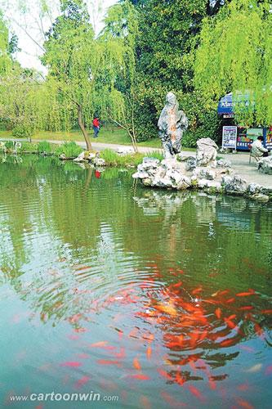
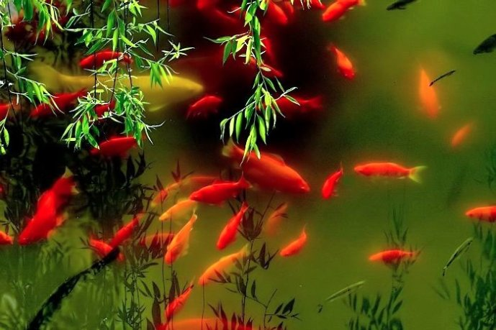
花港观鱼

Slide 25
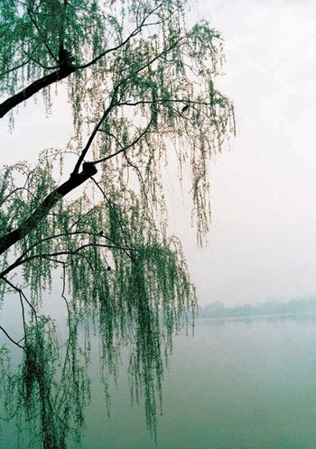
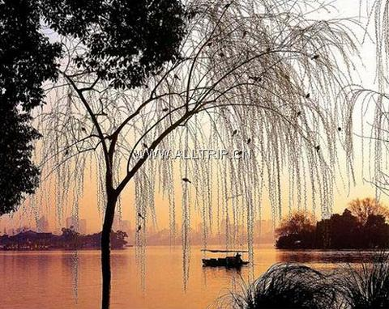
柳浪闻莺

Slide 26
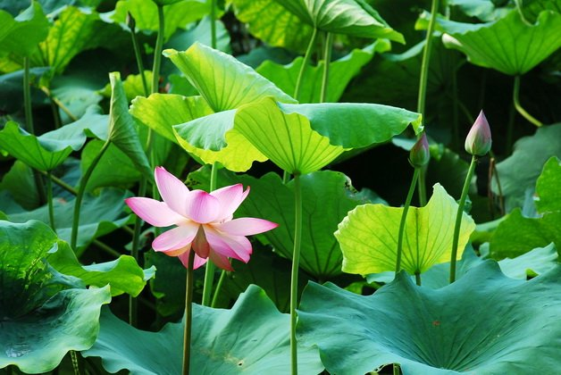
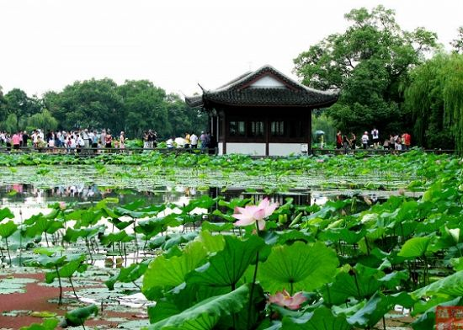
曲院风荷

Slide 27
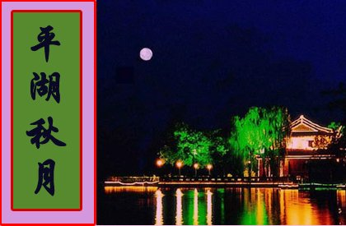
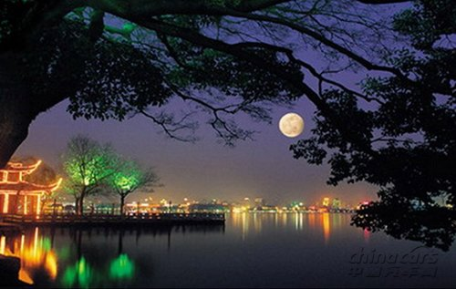
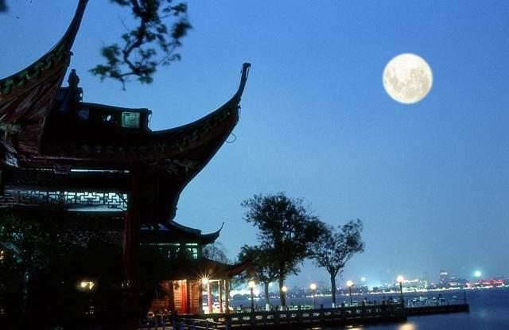

Slide 28
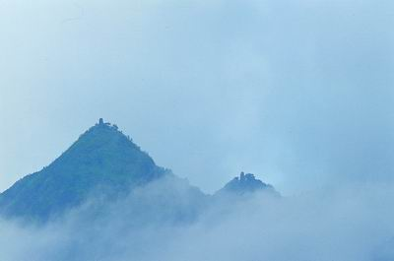
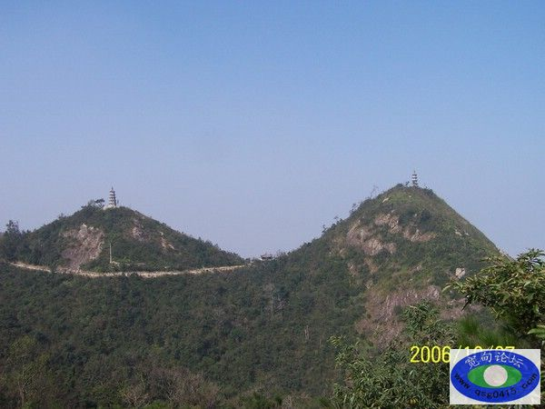
双峰插云

Slide 29
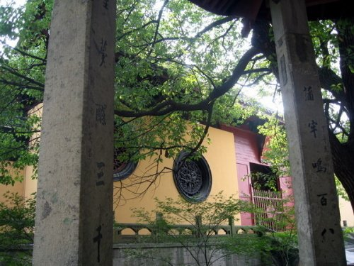

南屏晚钟

Slide 30



三潭印月

Slide 31



雷峰夕照

